Slide 1
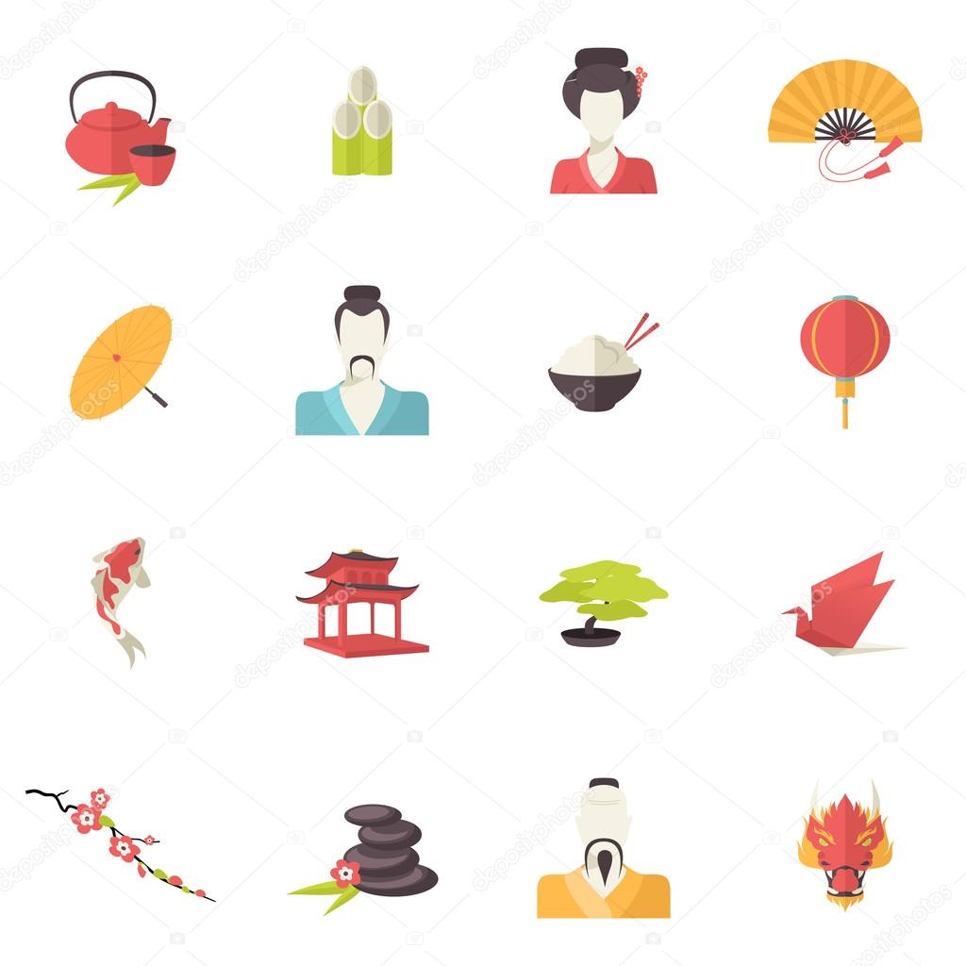
일본 의식주 문화의 특징
일본어 일본 학과
21702085 김유림

Slide 2
목차
일본의 의복 문화
1
일본의 음식 문화
2
일본의 주거 문화
3
4

Slide 3
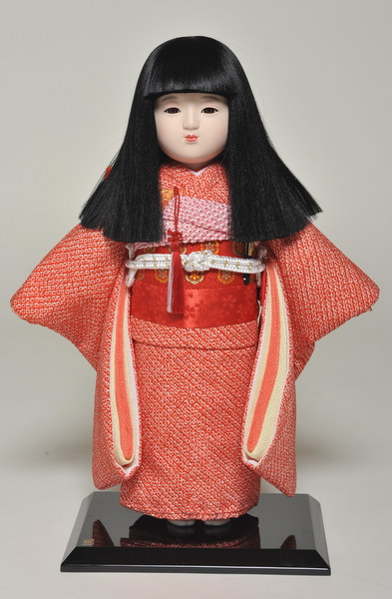
01
일본의 의복 문화

Slide 4
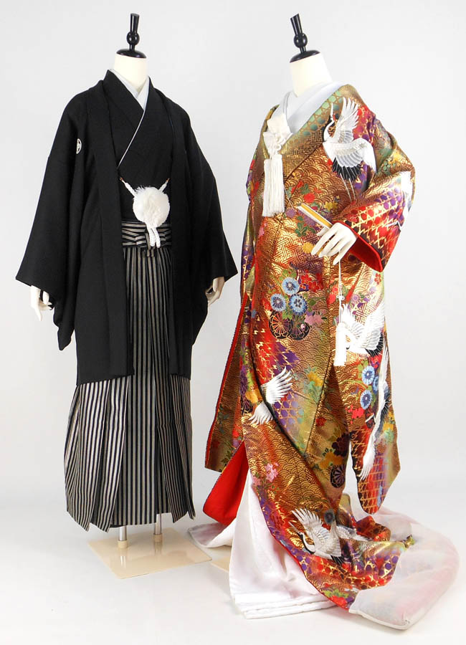
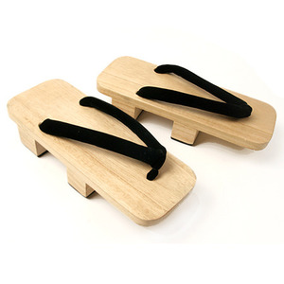
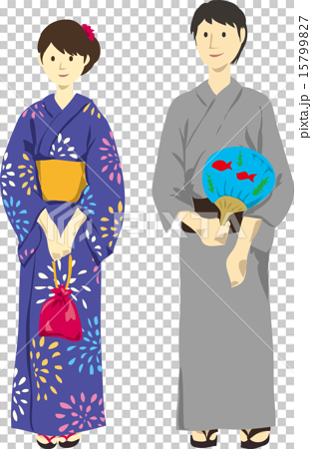
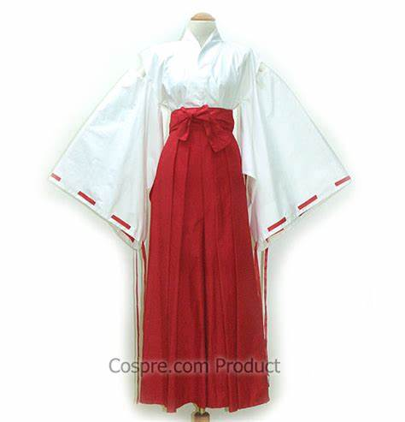
1
2
3
4
e

Slide 5



기모노 (着物, きもの)
헤이안 시대 귀족들의 정장의 속옷이 점차 변화한 것
일본 전통 의복의 대명사처럼 인식되고 있다.

Slide 6
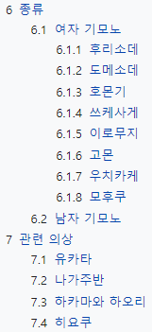

기모노의 종류
오늘날 기모노는 여성들이 의례나 결혼식과 같은 특별한 행사가 있을 때 많이 입는다.
일부 노년의 일본인들은 오늘날에도 기모노를 일상복으로 입는다.
남자들은 보통 결혼식과 다도, 공식적인 행사가 있을 때 기모노를 입는다.
https://ko.wikipedia.org/wiki/%EA%B8%B0%EB%AA%A8%EB%85%B8

Slide 7
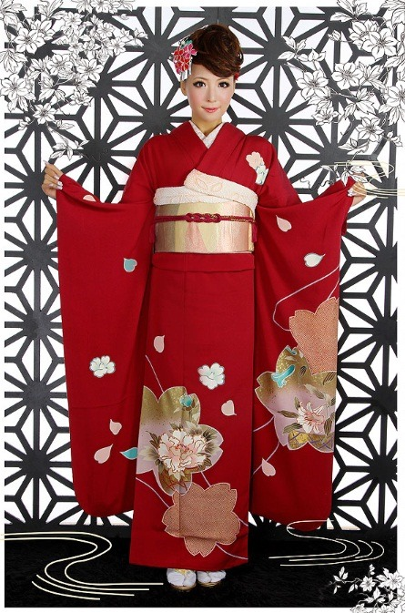
후리소데 (振袖)
후리소데(振袖)는 결혼하지 않은 여성이 입는 기모노이다.
주로 성인식이나 결혼식과 같은 행사 때 많이 입는다.

Slide 8
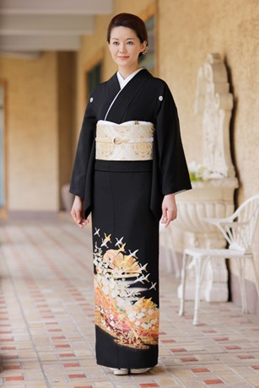
도메소데 (留袖)
도메소데(留袖)는 결혼한 여성이 입는 기모노이다.

Slide 9
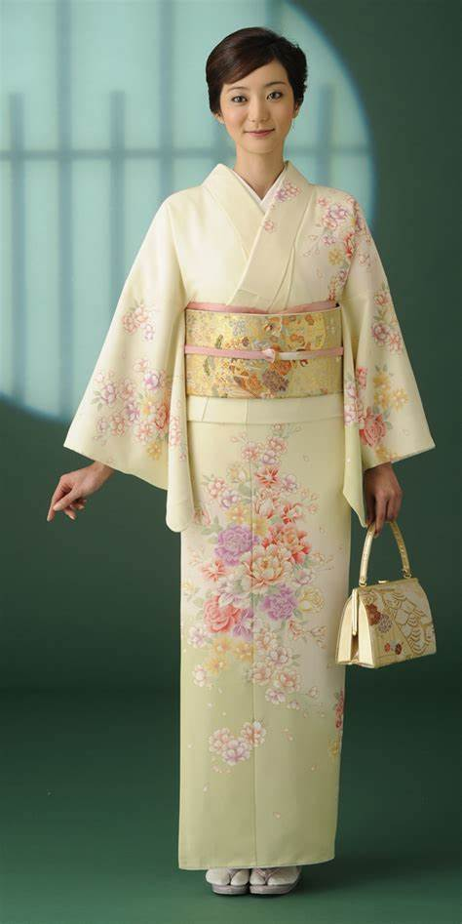
호몬기 (訪問着)
호몬기(訪問着)는 방문할 때 입는 옷이라는 뜻을 가지고 있는 약식 예복으로, 결혼 여부나 나이에 상관없이 입을 수 있다.
신부의 친한 친구가 예복으로 입고 오는 경우가 많으며, 연회에서도 많이 입는다.

Slide 10
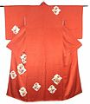
쓰케사게 (付け下げ)
쓰케사게(付け下げ)는 근대에
와서 만들어진 의상으로,
무늬에 따라서는 호몬기보다 격식을 갖춘 의상이지만, 주로 의식이 아닌 연회와 같은 사교 행사에서 많이 입는다.

Slide 11
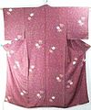

고몬 (小紋)
고몬 (小紋)은 자잘한 무늬라는 뜻을 가진 기모노로, 옷 전체에 자잘하게 반복되는 무늬가 특징이다. 주로 격식을 차리지 않고 외출할 때 많이 입는 의상이다.
이로무지
(色無地)
이로무지 (色無地)는 단색의 기모노로, 주로 다도를 할 때 많이 입는다.

Slide 12
1
2
3
4
e

Slide 13
게타 (下駄)
e
기모노를 입을 때는 버선 형태인 다비를 신은 후, 게타와 조리를 신는다. 게타(下駄)는 남녀공용의 나막신으로, 유카타를 입을 때 신는다.

Slide 14
1
2
3
4
e

Slide 15
유카타 (浴衣)
유카타(浴衣)는 여름철에 입는 안감을 덧대지 않은 평상복 기모노의 일종으로, 남녀노소의 구분이 없이 축제를 보러 외출할 때에 많이 입는다.

Slide 16
1
2
3
4
e

Slide 17
무녀복
무녀 즉, 미코(巫女)는 신사에서 신을 모시는 여성이다. 노래와 춤으로 신을 위로하거나 신사 내에서 여러 가지 일에 종사한다.
화려한 붉은 하카마(袴)를 입는다.

Slide 18
목차
일본의 의복 문화
1
일본의 음식 문화
2
일본의 주거 문화
3
4

Slide 19
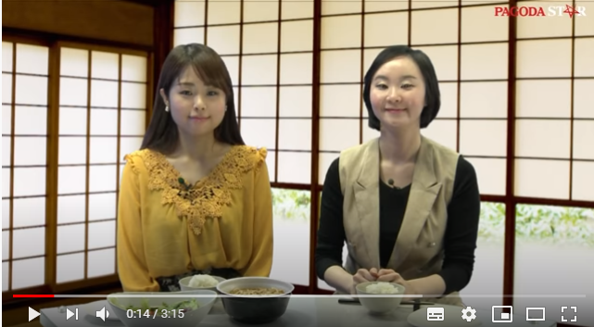
02
일본의 음식 문화

Slide 20
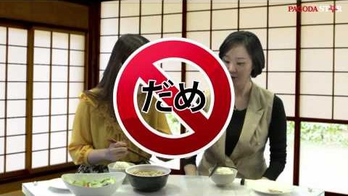
https://www.youtube.com/watch?v=pHnoQHO1s58&feature=youtu.be
02

Slide 21
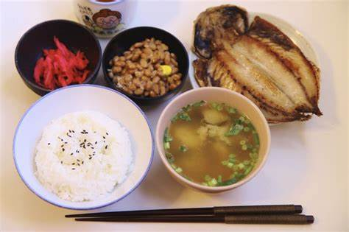
일본의 가정 요리
가정요리란, 요리의 기본이 되는 일상적인 음식을 말한다.
평범한 것에서부터, 특별히 정성을 들여서 복잡하게 조리하는 음식에 이르기까지 가정 요리에도 여러 가지가 있다. 일상생활 가운데 자주 접하게 되는 기본적인 음식은 밥, 면, 국이다.
02

Slide 22
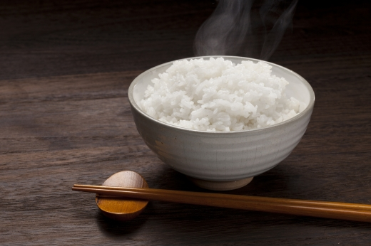
일본의 가정 요리
밥은 흰쌀밥이 기본이지만,
콩밥, 팥밥, 죽, 고모쿠고항(五目御飯), 초밥, 김밥 등이 있다.
02

Slide 23
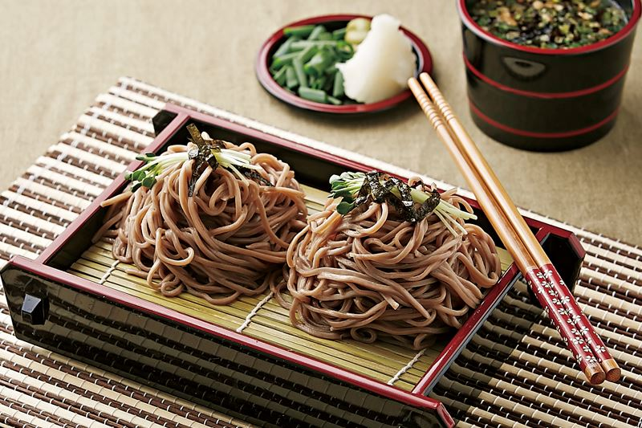
일본의 가정 요리
국수는 가락이 가는 소멘(素麺),
가락이 굵은 우동(うどん)으로
구분되며, 메밀로 만드는 소바(蕎麦)가 있다.
02

Slide 24
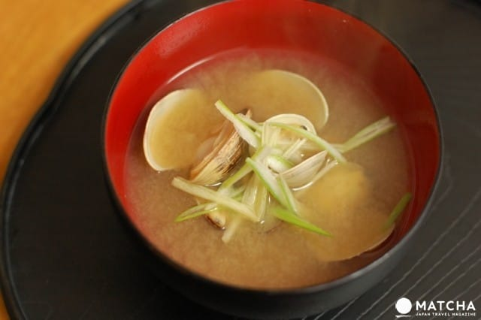
일본의 가정 요리
국은 된장국(みそしる)이 기본이다. 여러 가지 야채나 어패류를 넣어서 끓인다.
말린 가다랭이를 얇게 썰어 넣고 끓여 내어, 야채나 달걀을 넣고 간장으로 간을 맞추는 맑은 장국을 스마시지루(すましじる)라고 한다
02

Slide 25
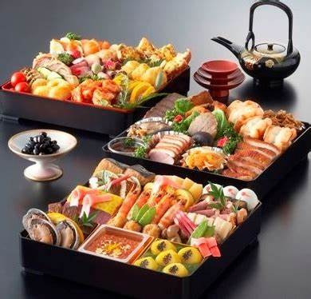
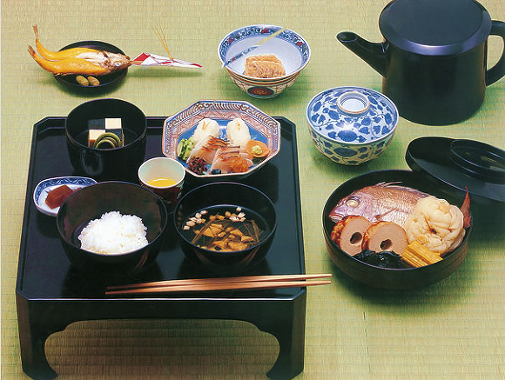
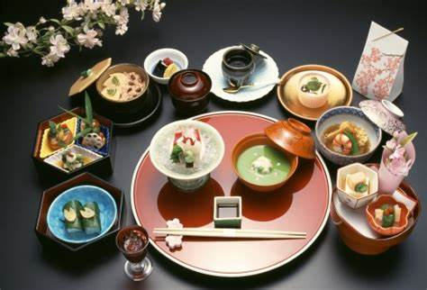
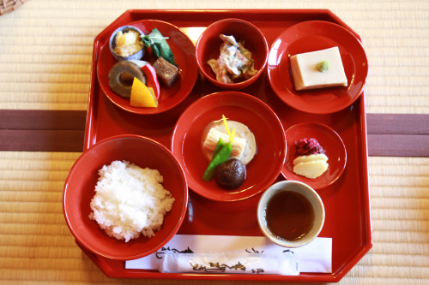
혼젠 요리
오세치 요리
정식으로 차린
상이라는 뜻.
무사나 귀족들
이 손님을 접대
할 때에 내던
요리
정월 초하루,
설날에 먹는
명절 음식
가이세키 요리
쇼진 요리
다실(茶室)에서는
차만 마시는 것이
아니라 간단한 음
식도 먹는데
이를 가이세키
요리라고 한다.
식물성 음식만을
먹는 요리
02

Slide 26
목차
일본의 의복 문화
1
일본의 음식 문화
2
일본의 주거 문화
3
4

Slide 27
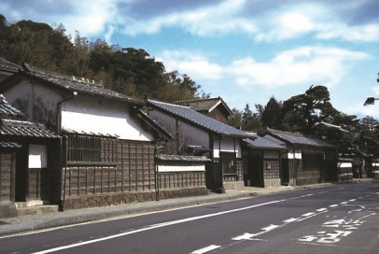
03
일본의 주거 문화

Slide 28
일본주택의 특징
일본은 고온다습한 기후적 특성을 고려해서 개방적인 주택 구조를 갖는 여름형 주택을 기본으로 하여 지어지는 특징이 있다.
추운 겨울에는 부적합한 주택 구조라 할 수 있다.
03

Slide 29
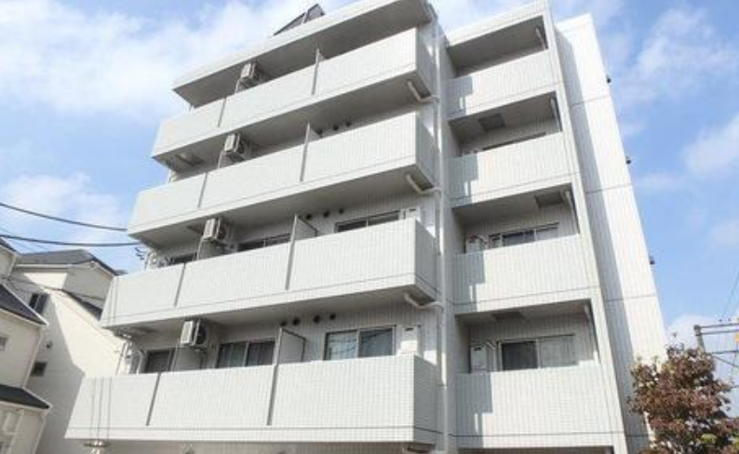
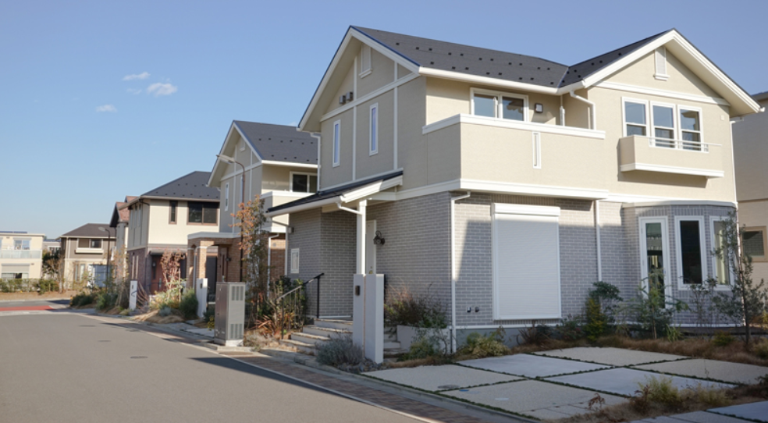
현대 일본의 주택문화
현대 일본의 주거는 크게 아파트(맨션)와 단독주택으로 구분된다.
맨션
주택
03

Slide 30


현대 일본의 주택문화
https://www.youtube.com/watch?v=y5Hlzzc_RQE
https://www.youtube.com/watch?v=7WKPE4XsG60
03

Slide 31


